Slide 1
DIEGO PORTALES PALAZUELOS
Colegio SSCC – Providencia
Sector: Historia, Geografía y Cs. Sociales
Nivel: IIº Medio
1793-1837

Slide 2
Objetivos de la clase:
Caracterizar la figura de Diego Portales
Identificar el ideario político principal de la Republica Conservadora

Slide 3
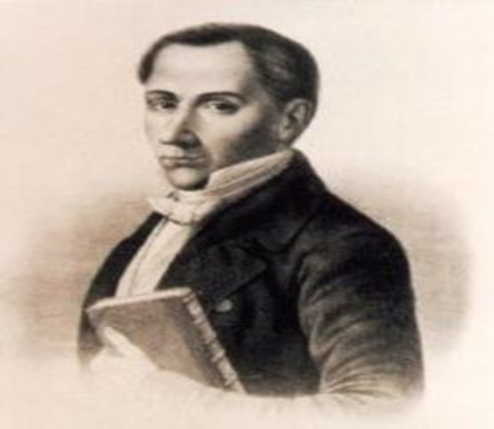
Mentor de la República
Diego José Pedro Víctor Portales y Palazuelos fue un político chileno, comerciante y ministro de Estado, una de las figuras fundamentales de la organización política de su país. Personaje controvertido, es visto por muchos como el Organizador de la República, y por otros como un dictador tiránico.

Slide 4
Antes de la política…
Diego Portales participó en el mundo de los negocios. En 1824, junto con su socio José Luis Cea, se adjudicó el monopolio o estanco del tabaco, licores, del té y los naipes, a cambio del compromiso de saldar la deuda que había contraído Chile con el Reino Unido.
Pese al fracaso de este proyecto, Portales se mantuvo vinculado al mundo del comercio, círculo en el que ejerció gran influencia y difundió su visión sobre la crítica situación que experimentaba Chile.
Portales creía en la necesidad de un gobierno autoritario que pusiera orden al caos. Estas ideas le permitieron estrechar lazos con los conservadores, que coincidían con su visión.

Slide 5
Solución Portaliana
Rol pedagógico del Estado
Fin del personalismo
Ideal de orden
Autoritarismo
Subordinación de las Fuerzas Armadas

Slide 6
IDEOLOGÍA PORTALIANA
A NIVEL NACIONAL
Son los hechos los que dan cuerpo a las ideologías
Hay que educar al pueblo primero, luego que haya Democracia
Se debe obedecer al cargo, no a la persona
Quien altere el orden público debe ser sancionado drásticamente
El gobierno debe ser fuerte, centralizado, autoritario

Slide 7
“Su actuación fue eminentemente realista y práctica. Nunca quiso para sí la Presidencia de la República y se limitó a gobernar como ministro durante dos breves períodos (1830-31 y 1835-37). Para él, lo primero fue restaurar un gobierno eficaz y realizador, situado por encima de teorías y banderías y por tanto, identificando por los grandes intereses nacionales. Lo cual supuso restablecer la respetabilidad de los funcionarios y la subordinación del ejército y sustituir el antiguo ideal de servicio al rey por el servicio al Estado. De esta suerte, las reformas sirvieron para consolidar el régimen establecido, en lugar de esperarse vanamente que de ellas surgiera un régimen ideal, como se había hecho hasta entonces“.
Bernardino Bravo Lira, “De Portales a Pinochet”. 1985

Slide 8
1. ¿Qué tipo de fuente es?
2. ¿A qué personaje y período histórico se está haciendo alusión?
3. ¿Qué características tenía que poseer el nuevo gobierno según el extracto?
4. ¿Por qué Bernardino Bravo Lira sostiene que la actuación de Portales fue “eminentemente realista y práctica”?
5. Según lo leído ¿Cuál crees que es la postura del autor frente al personaje de Diego Portales? Fundamenta

Slide 9
PENSAMIENTO PORTALIANO INTERNACIONAL
Según Portales, Chile debía ser un Estado:
Políticamente “nacionalista”
Militarmente “defensivo”
Económicamente “integracionista”
Navalmente “hegemónico”

Slide 10
El peligro del norte
Nacimiento de la Confederación Perú-Boliviana bajo el mando de Andrés de Santa Cruz
La decisión de declarar la guerra a la Confederación tenía muchos enemigos, ni el mismo presidente estaba convencido, pero para Portales era razón de supervivencia de Chile
La declaración de guerra a la Confederación no fue bien recibida por los chilenos.
El descontento generalizado se tradujo en el desprestigio de Diego Portales
Mientras organizaba la expedición militar fue apresado y fusilado por un grupo de oficiales que buscaba impedir la guerra el 6 de junio de 1837
Este hecho fue interpretado por el pueblo como parte de un complot del gobierno peruano, y adhirió con mayor fuerza al proyecto de guerra.

Slide 11
“(...) La posición de Chile frente a la Confederación Perú Boliviana es insostenible. No puede ser tolerada ni por el pueblo ni por el Gobierno porque ello equivale a su suicidio. No podemos mirar sin inquietud y la mayor alarma, la existencia de dos pueblos, y que, a la larga, por la comunidad de origen, lengua, hábitos, religión, ideas, costumbres, formarán, como es natural, un solo núcleo (...) La confederación debe desaparecer para siempre jamás del escenario de América por su extensión geográfica; por su mayor población blanca; por las riquezas conjuntas del Perú y Bolivia, apenas explotadas ahora; por el dominio que la nueva organización trataría de ejercer en el Pacífico arrebatándonoslo; por el mayor número también de gente ilustrada de la raza blanca, muy vinculadas a las familias de influjo de España que se encuentran en Lima; por la mayor inteligencia de sus hombres públicos, si bien de menos carácter que los chilenos; por todas estas razones, la Confederación ahogaría a Chile ante de muy poco(...) Debemos dominar para siempre en el Pacífico: ésta debe ser su máxima ahora, y ojalá fuera la de Chile para siempre (...)”.
Carta de Diego Portales a Blanco Encalada, 10 de setiembre de 1836.

